Slide 1

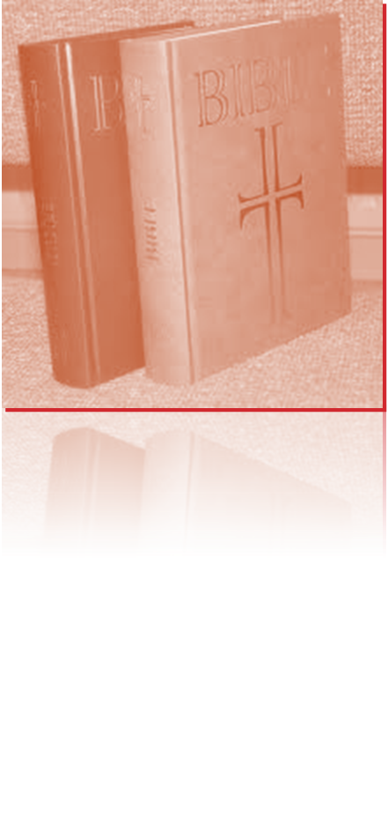
ZÁKLADNÍ ŠKOLA SLOVAN, KROMĚŘÍŽ, PŘÍSPĚVKOVÁ ORGANIZACE
ZEYEROVA 3354, 767 01 KROMĚŘÍŽ
projekt v rámci vzdělávacího programu
VZDĚLÁNÍ PRO KONKURENCESCHOPNOST
ŠABLONA ČÍSLO: III/2
NÁZEV: INOVACE A ZKVALITNĚNÍ VÝUKY PROSTŘEDNICTVÍM ICT
PŘEDMĚT: JAZYK ČESKÝ
ROČNÍK: IX.
TÉMA: BIBLE
AUTOR: MGR. HANA GINTEROVÁ
DATUM VYTVOŘENÍ: 22. 10. 2011
VY_32_INOVACE_25_HG

Slide 2
ANOTACE
PREZENTACE BYLA VYTVOŘENA JAKO DOPLNĚK K OPAKOVACÍMU UČIVU 9. ROČNÍKU POČÁTKY SVĚTOVÝCH LITERATUR – BIBLE
V RÁMCI PREZENTACE SE ŽÁCI SEZNÁMÍ S
HISTORIÍ A STAVBOU BIBLE
NĚKTERÝMI ZAJÍMAVOSTMI
NEJZNÁMĚJŠÍMI BIBLEMI
VÝZNAMEM BIBLE PRO DNEŠNÍ DOBU
DO PREZENTACE JSOU VLOŽENY HYPERTEXTOVÉ ODKAZY
Pilotáž: Prezentace pilotována v 9. ročnících, ale je možné ji zařadit k danému učivu v jakémkoli ročníku II. stupně ZŠ a víceletá gymnázia. V maximální možné míře doporučuji využít hypertextové odkazy vedoucí na stránky projektu Bible 21, kde najdete sled krátkých dokumentárních filmů věnovaným vzniku nového překladu Bible /jsou zpracovány poutavou formou/. Žáky zaujmou také stránky věnované Kodexu Gigas, v odkazu naleznete další podrobnosti a fotografie.

Slide 3
KLÍČOVÁ SLOVA
PÍSMO SVATÉ
KNIHA KNIH
STARÝ ZÁKON
NOVÝ ZÁKON
GUTTENBERGOVA BIBLE
BIBLE 21
BIBLE KRALICKÁ
CODEX GIGAS
ĎÁBLOVA BIBLE

Slide 4

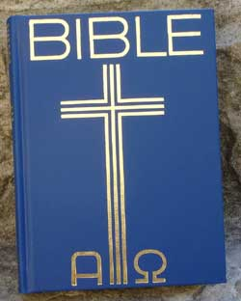
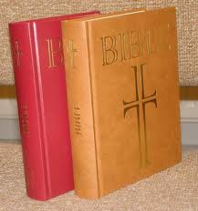
KNIHA KNIH
PÍSMO SVATÉ
BIBLE

Slide 5
CO JE TO BIBLE
Bible (z řec. τὰ βιβλíα ta biblia knihy, svitky) je soubor knih, které křesťanství považuje za posvátné a inspirované Bohem.
Bible je označována též jako Písmo svaté nebo krátce jen Písmo, některé církve jej označují také jako Boží slovo. Lze se také setkat s označením Kniha knih.
VYPIŠ DO SEŠITU PODTRŽENÉ VÝRAZY

Slide 6
CO BY VÁS MOHLO ZAJÍMAT
VYPIŠ DO SEŠITU PODTRŽENÉ VÝRAZY
Bible není kniha
Bible sice obvykle vypadá jako kniha, kniha to však není. Slovo Bible (Biblia) znamená knihy. Svatý Jeroným, její překladatel do latiny, pro ni měl název bibliotheca, tedy knihovna.
To je jistě přesnější, protože Bible je sbírkou 66 (podle některých církví ještě většího počtu) jednotlivých knih – historických záznamů, písňových textů, poezie, přísloví, proroctví i zákoníků od desítek autorů. K tomu je v originále psaná třemi různými jazyky, hebrejsky, aramejsky a řecky.

Slide 7
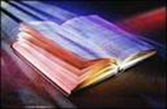
CO BY VÁS MOHLO ZAJÍMAT
VYPIŠ DO SEŠITU PODTRŽENÉ VÝRAZY
BIBLE
je suverénně nejčtenější kniha na světě
je čtena všemi věkovými kategoriemi, je upravena do mnoha verzí a způsobů využití – od malých dětí, přes mládež, dospělé až po seniory
Bible nebo její části jsou přeloženy do necelých 2500 (2.479) jazyků a dialektů (nářečí) na světě

Slide 8
JAK VZNIKALA BIBLE
POŘAD ČESKÉHO ROZHLASU NA TÉMA BIBLE

Slide 9
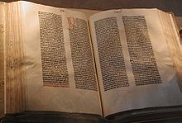
Gutenbergova bible
GUTTENBERGOVA BIBLE
Bible byla přepisována ručně
v roce 1452 byl vynalezen knihtisk
první kniha vytištěna na knihtisku byla právě Bible Johanesem Guttenbergem

Slide 10

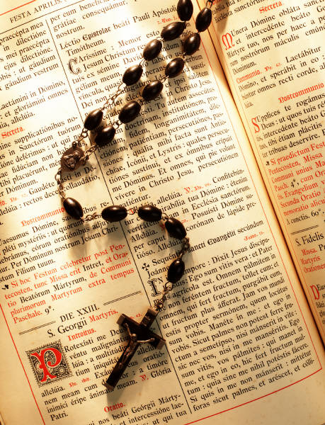

BIBLE 21 – POSLEDNÍ PŘEKLAD BIBLE Z ROKU 2009

Slide 11
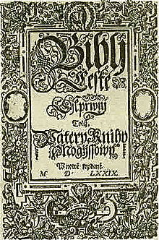
Bible kralická
Bible kralická je českou tištěnou biblí, kterou z původních biblických jazyků (hebrejštiny, aramejštiny a řečtiny) přeložili překladatelé a teologové Jednoty bratrské. Svůj název dostala podle místa vytištění, kterým byly jihomoravské Kralice. Je to první český překlad bible z původních jazyků, nikoli z latinské Vulgáty.

Slide 12
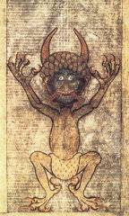
ĎÁBLOVA BIBLE
Codex Gigas alias Ďáblova bible
Na počátku 13.století bylo v Čechách vytvořeno pozoruhodné literární dílo známé jako „Ďáblova bible“. Neznámý tvůrce napsal a barevnými iluminacemi vybavil obří knihu, o jejímž původu se do dneška můžeme jen dohadovat. Grafologové s historiky se shodují v tom, že se jedná o dílo vytvořené jednou rukou, jedním autorem. Pro svou anonymitu bývá proto nazýván „Velkým písařem“. Těžko však uvěřit, že práci takového rozsahu mohl zvládnout jeden člověk v krátkém časovém úseku … ledaže by mu v tom pomáhal ďábel!

Slide 13
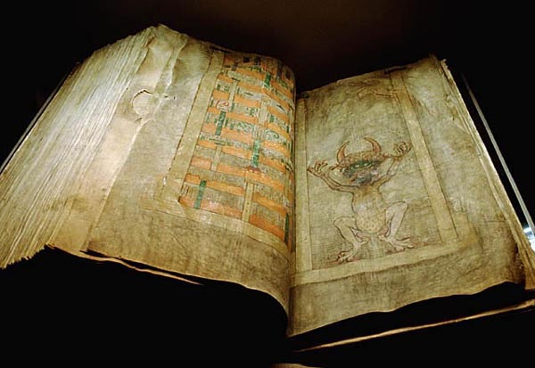
KODEX GIGAS

Slide 14
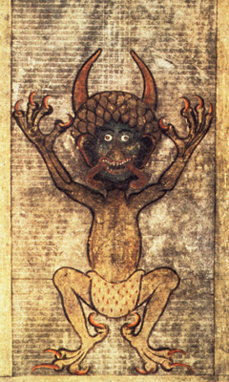
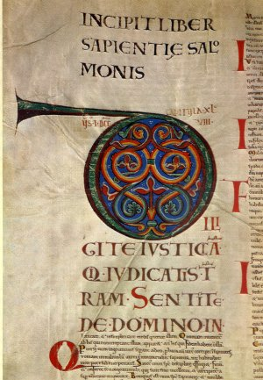
KODEX GIGAS

Slide 15
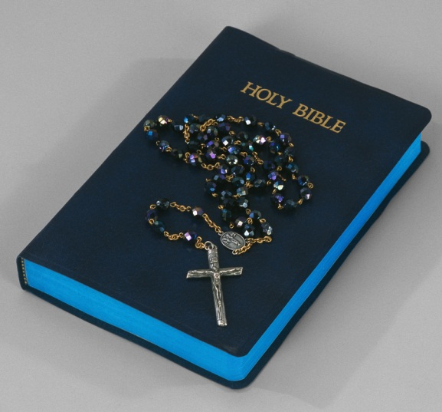
LITERÁRNÍ TERMÍNY
PÍSMO SVATÉ
KNIHA KNIH
STARÝ ZÁKON
NOVÝ ZÁKON
GUTTENBERGOVA BIBLE
BIBLE 21
BIBLE KRALICKÁ
CODEX GIGAS
ĎÁBLOVA BIBLE

Slide 16
CITACE: OBRÁZKY, FOTOGRAFIE, KRESBY
Vložil uživatel Llull. Http://cz.wikipedia.org [online]. 2. 1. 2005, 17:09. [2011-10-22] Soubor:Gutenberg Bible.jpg. From Wikipedia, the free encyclopedia. Dostupné z WWW: <http://cs.wikipedia.org/wiki/Soubor:Gutenberg_Bible.jpg>
Volné dílo, vložil uživatel Stzeman. Http://cz.wikipedia.org [online]. 14. 2. 2010, 09:20. [2011-10-22] Soubor:Kralice.jpg. From Wikipedia, the free encyclopedia. Dostupné z WWW: <http://cs.wikipedia.org/wiki/Soubor:Kralice.jpg>
Kungl. biblioteket. Http://cz.wikipedia.org [online]. 8. 7. 2005, 21:07. [2011-10-22] Soubor:Devil codex Gigas.jpg. From Wikipedia, the free encyclopedia. Dostupné z WWW: <http://cs.wikipedia.org/wiki/Soubor:Devil_codex_Gigas.jpg>
Volné dílo, vložil uživatel Xlboy. Http://cz.wikipedia.org [online]. 28. 3. 2005, 19:20. [2011-10-22] Soubor:Devil medium.jpg. From Wikipedia, the free encyclopedia. Dostupné z WWW: <http://cs.wikipedia.org/wiki/Soubor:Devil_medium.jpg>
Benediktinský klášter Podlažice, vložil uživatel Xlboy. Http://cz.wikipedia.org [online]. 28. 3. 2005, 19:13. [2011-10-22] Soubor:Sapientia.jpg. From Wikipedia, the free encyclopedia. Dostupné z WWW: <http://cs.wikipedia.org/wiki/Soubor:Sapientia.jpg>
Ostatní obrázky a fotografie – kliparty office- www.office.com
FOTOGRAFIE JSOU VKLÁDÁNY OPAKOVANĚ

